Slide 1

SUPERVISIÓN Y CONTROL
FUNDACION VALLE RECICLA
FUVAR

Slide 2
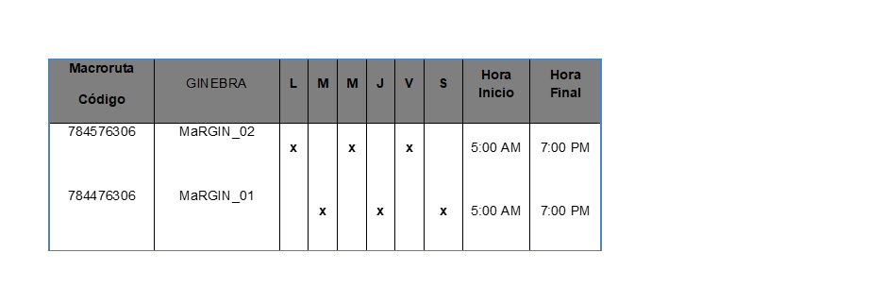
GINEGRA

Slide 3
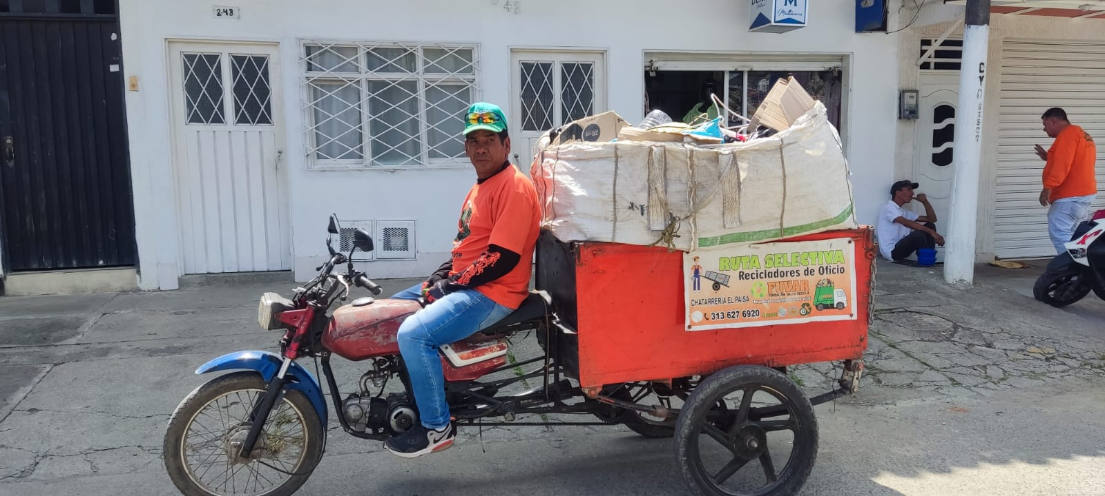
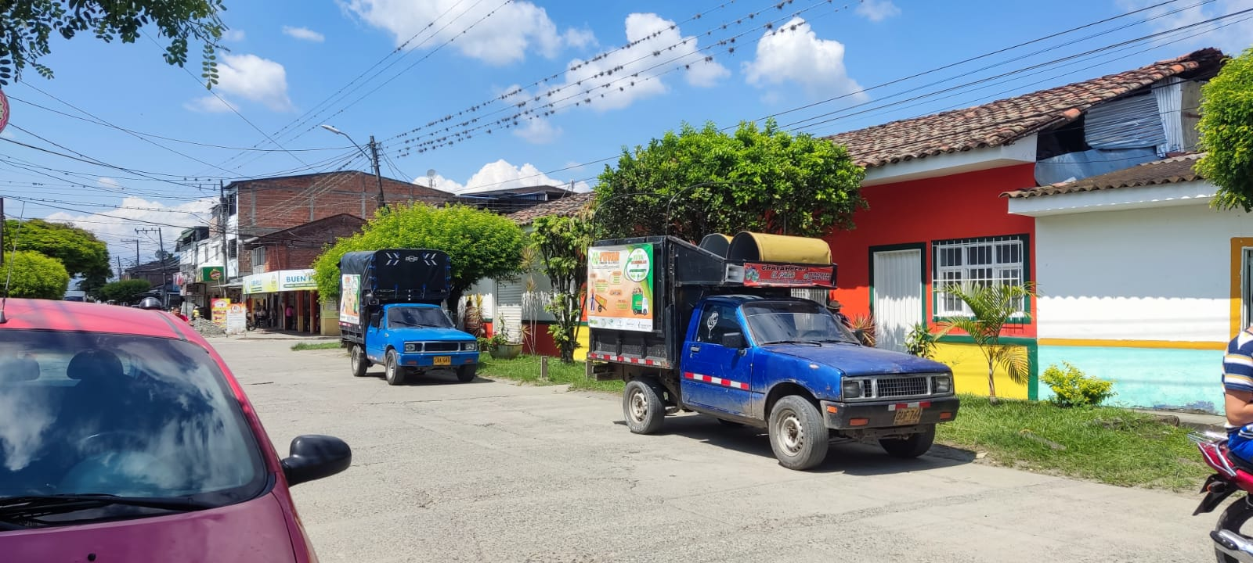
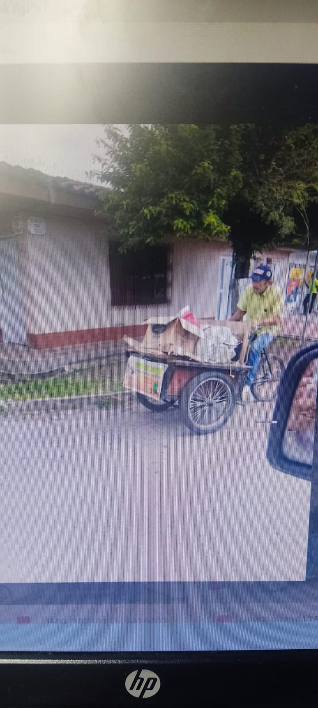
Lamdri Javier labadilla
código # 17
Ruta selectiva
Señor edinson prieto
código #12

Slide 4
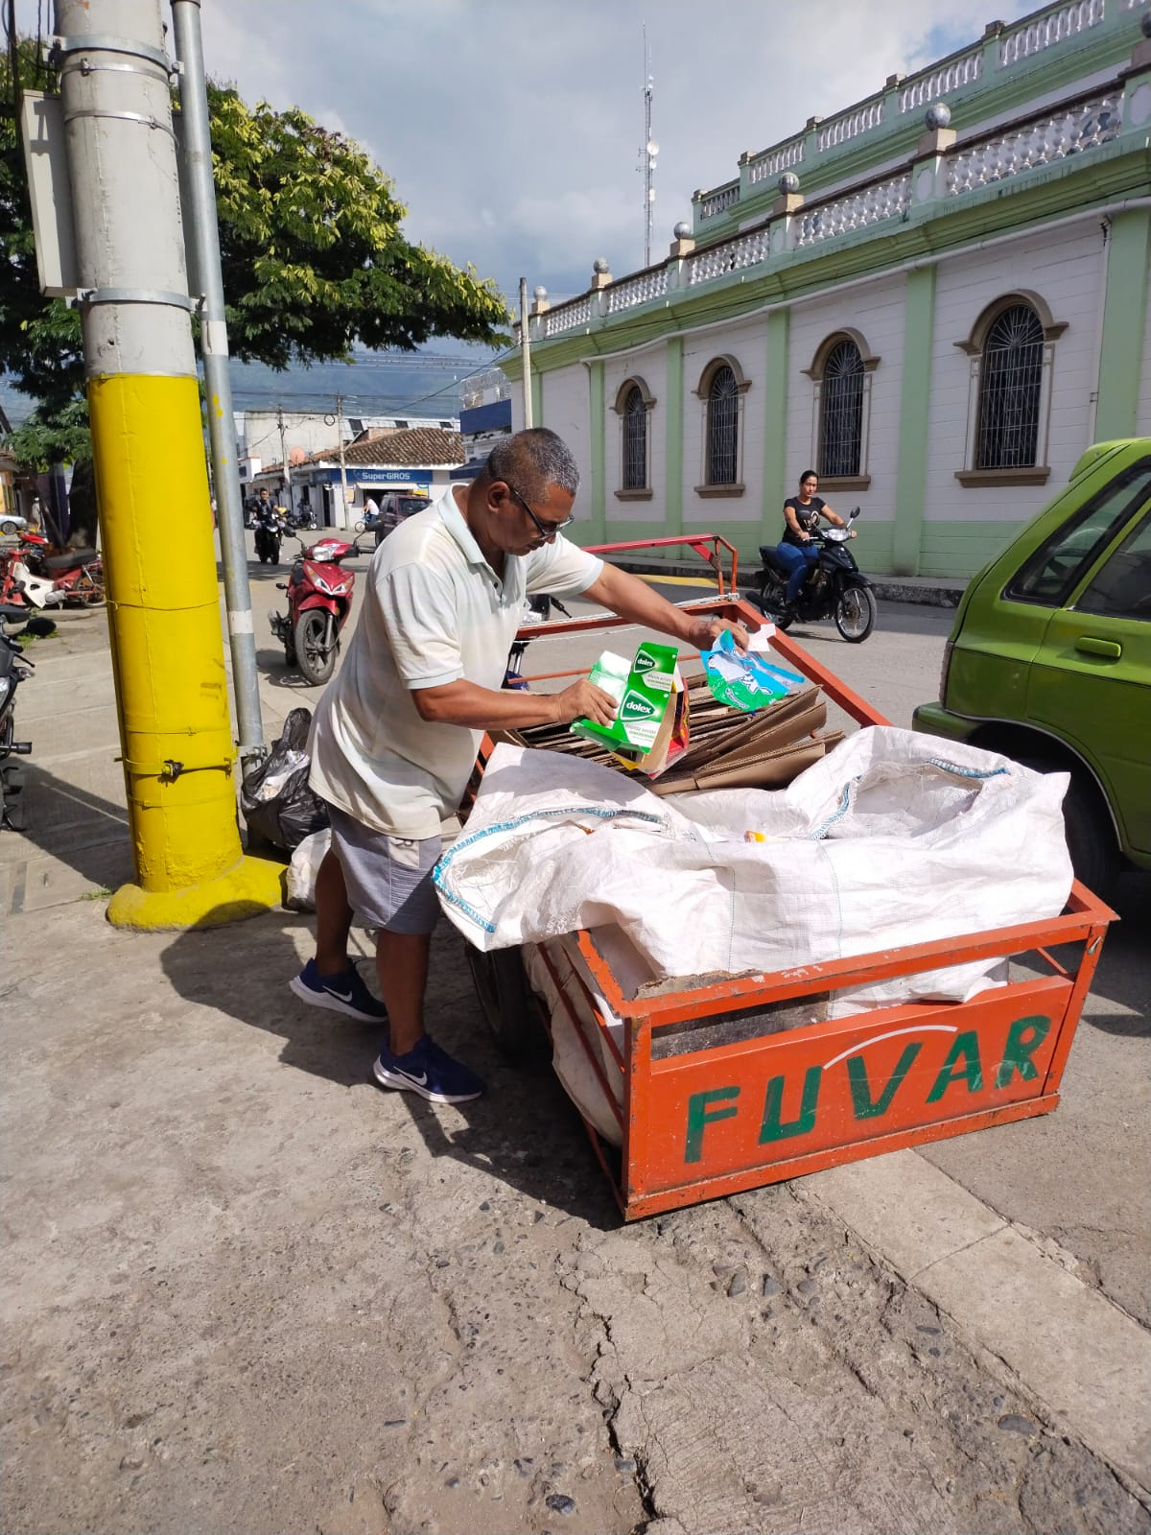
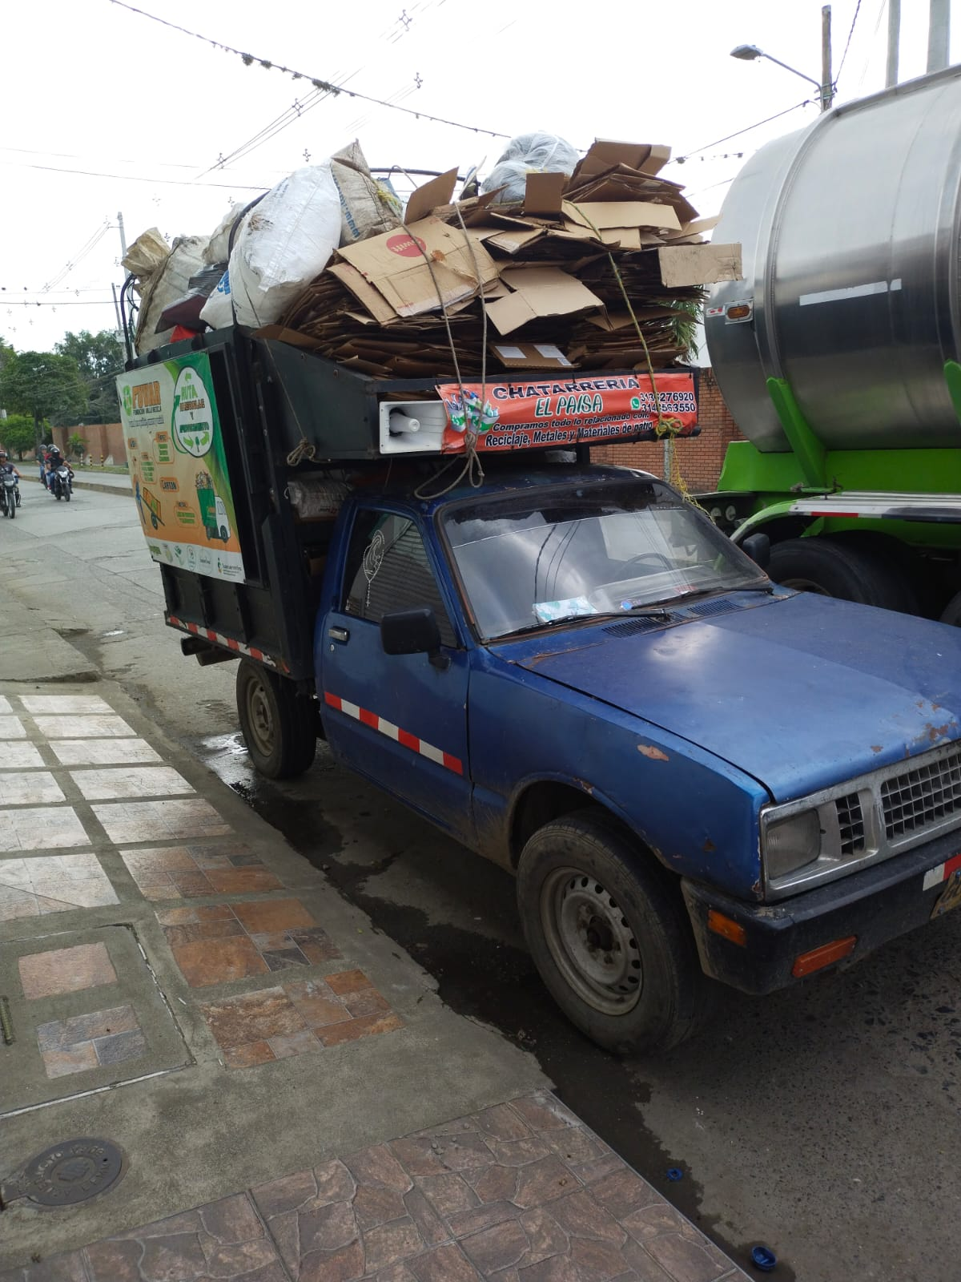
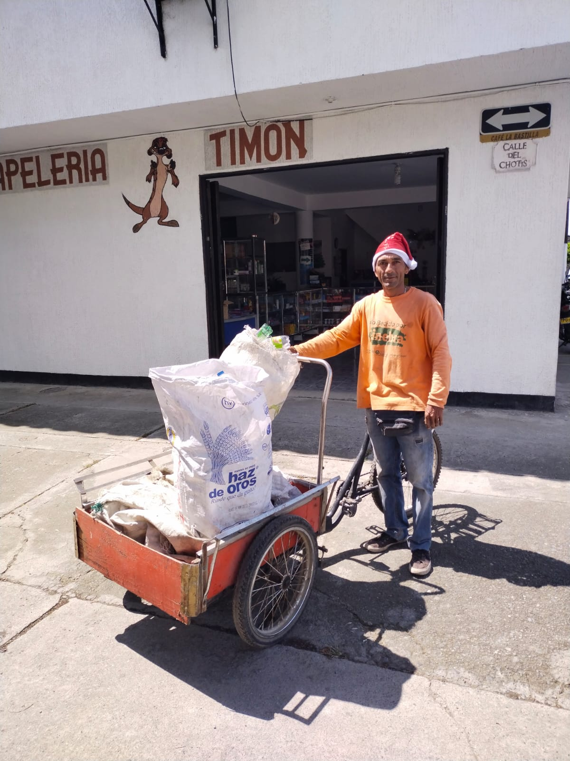
Jhon Jairo Acosta código #6
Carlos berrio Piedrahita
Ruta selectiva

Slide 5
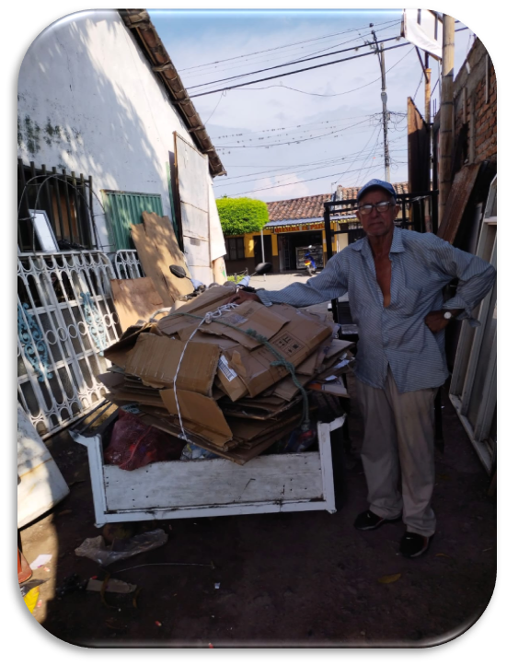
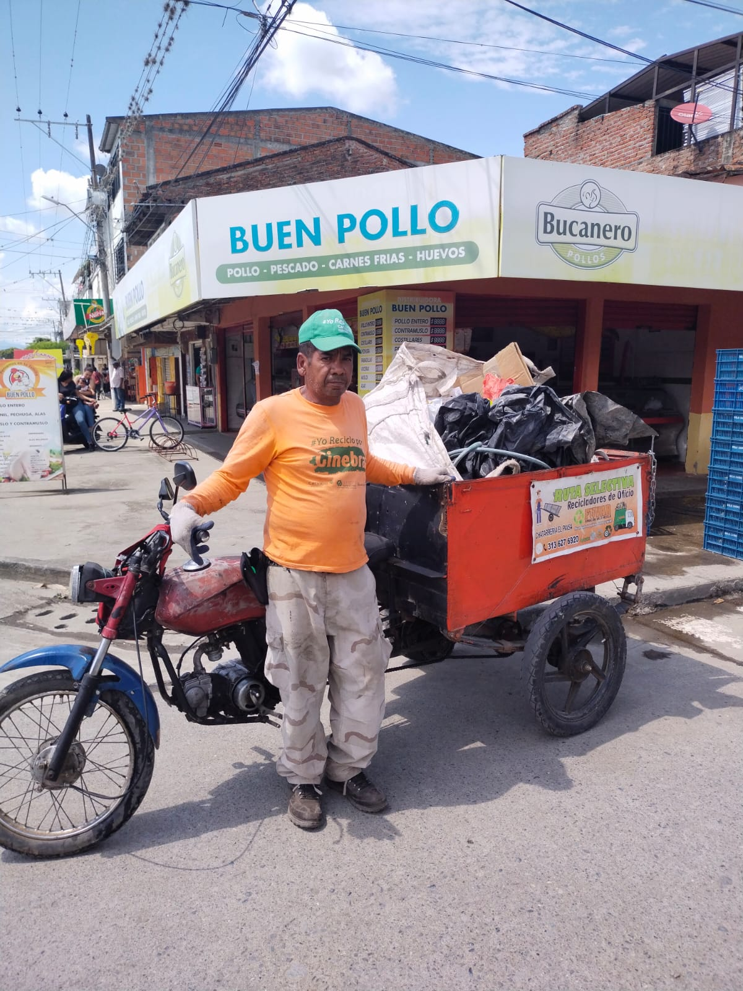
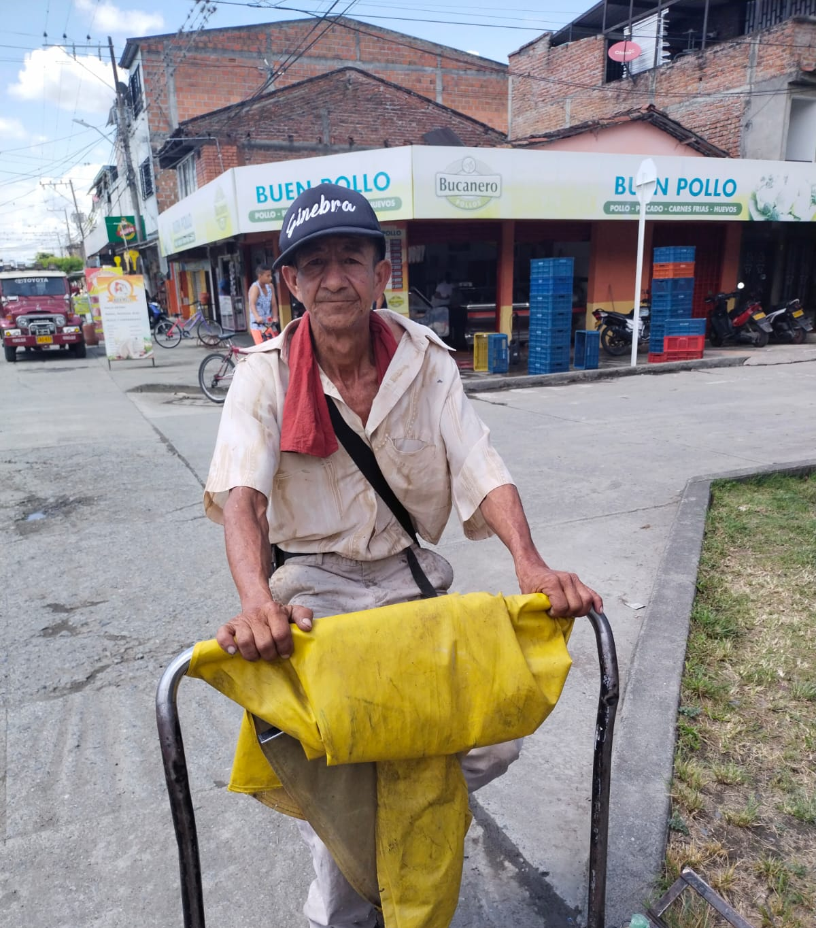
Edison prieto el grillo
Lamdri Javier labadilla código 17
José Albán Quintero código 24

